Slide 1


Thứ … ngày … tháng … năm…

Slide 2

1. Nghe – viết

Slide 3


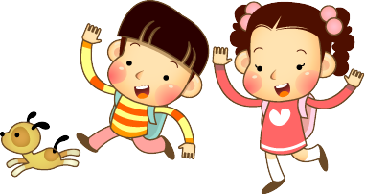
Ngày như thế nào là đẹp?
Kiến lau mồ hôi, ngẫm nghĩ một lát rồi nói:
- Tôi sẽ trả lời câu hỏi của bạn sau khi mặt trời lặn nhé!
Mặt trời lặn, chúng đi đến tổ kiến.
- Hôm nay là ngày thế nào hả bác kiến đáng kính?
- Hôm này là một ngày tuyệt đẹp! Tôi đã làm việc rất tốt và bây giờ có thể nghỉ ngơi thoải mái.

Slide 4


Cùng luyện từ khó
trả
lặn
tuyệt
rất
trả
lặn
tuyệt
rất

Slide 5

Lưu ý khi trình bày
Lùi vào 2 ô ly
trúc xinh
sẵn sàng
KΗĞn lau jồ hċ,
sẵn sàng

Slide 6


2. Chọn từ phù hợp với mỗi lời giải nghĩa dưới đây:
- Làm chín thức ăn trong dầu, mỡ đun sôi.
- Làm cho hai vật dính với nhau bằng một chất dính như hồ, keo…
- Loài bọ thân dẹp, râu dài, cánh mỏng màu nâu, có mùi hôi, sống ở nơi tối và ẩm.

Slide 7



- Làm chín thức ăn trong dầu, mỡ đun sôi.
- Loài bọ thân dẹp, râu dài, cánh mỏng màu nâu, có mùi hôi, sống ở nơi tối và ẩm.
- Làm cho hai vật dính với nhau bằng một chất dính như hồ, keo…

Slide 8
3. Làm bài tập a hoặc b

Slide 9
a. Chọn r,d hoặc gi thay cho ô vuông
a. Trong khu rừng già có một cây sồi to, cành lá xum xuê che rợp cả một góc rừng. Cây sồi rất kiêu ngạo về vóc dáng và sức mạnh của mình. Trong rừng có nhiều loài chim nhưng cây sồi thì chỉ thích kết bạn với các loài chim xinh đẹp và hót hay như họa mi, sơn ca,…

Slide 10
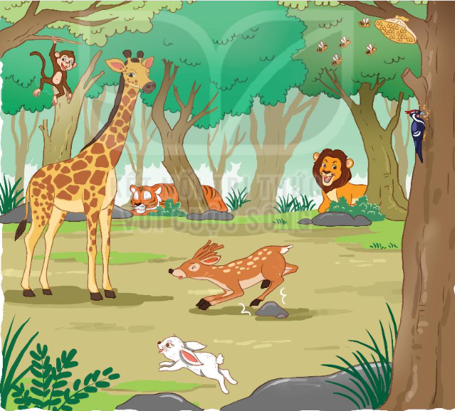
b. Quan sát tranh, tìm từ ngữ chứa dấu hỏi hoặc dấu ngã:
- Gọi tên con vật
- Chỉ hoạt động của con vật

